Slide 1
Introduktion av kursen

Slide 2
Upphovsrätt för detta verk
Detta verk är framtaget i anslutning till kursen ASP.NET Web Forms vid Linnéuniversitetet.
Du får använda detta verk så här:
Allt innehåll i detta verk av Mats Loock, förutom Linnéuniversitetets logotyp och symbol samt ikoner och fotografier, är licensierad under:
Creative Commons Erkännande 4.0 Internationell licens.
http://creativecommons.org/licenses/by/4.0
Det betyder att du i icke-kommersiella syften får:
kopiera hela eller delar av innehållet
sprida hela eller delar av innehållet
visa hela eller delar av innehållet offentligt och digitalt
konvertera innehållet till annat format
du får även göra om innehållet
Om du förändrar innehållet så ta inte med Linnéuniversitetets logotyp och symbol samt ikoner och fotografier i din nya version!
Vid all användning måste du ange källan: ”Linnéuniversitetet – ASP.NET Web Forms” och en länk till https://coursepress.lnu.se/kurs/aspnet-web-forms och till Creative Common-licensen här ovan.

Slide 3

Kursledningen
Kuransvarig/kursledare
 | Mats Loock
 | A34:14 (Kalmar Nyckel: A-huset, plan 3, sektion 4, rum 14)
 | 0480 – 49 77 14
 | mats.loock@lnu.se
 | mats.loock.lnu.se
Kursledare
 | Anne Norling
 | A34:17 A (Kalmar Nyckel: A-huset, plan 3, sektion 4, rum 17)
 | 0480 – 49 77 12
 | anne.norling@lnu.se
 | anne.norling.lnu.se

Slide 4
Efter kursen kommer du att…
…kunna skriva enklare webbapplikationer kopplade mot datakällor med hjälp av ASP.NET Web Forms 4.5 och C#.
…bildat egen kunskap som kommer att utgöra en god grund att stå på (vilket underlättar inlärning av nya koncept i kommande kurser och efter avslutad utbildning).

Slide 5


Kurslitteratur
Pro ASP.NET 4 in C# 2010, Fourth Edition av Matthew MacDonald, Adam Freeman och Mario Szpuszta, ISBN 978-1-4302-2529-4.
…en bra bok!
Kursen bygger på kurslitteraturen.
Endast begränsat kompletterande
material kommer att finnas att
tillgå, som på inget sätt kan
ersätta kurslitteraturen.

Slide 6
Övergripande planering
Steg 1
Steg 2
Steg 3
Grundläggande koncept
Koppla till datakällor (ADO.NET)
Individuellt arbete
Kursen omfattar 9 veckors studier på lite drygt halvfart, och är uppdelad i tre steg.
  Första, och andra, steget utgörs av föreläsningar och eget arbete med laborationsuppgifter och omfattar totalt sex veckor.
  Resterande tre veckor ägnas åt det individuella arbetet. Sista veckan är det muntlig redovisning av det individuella arbetet.

Slide 7
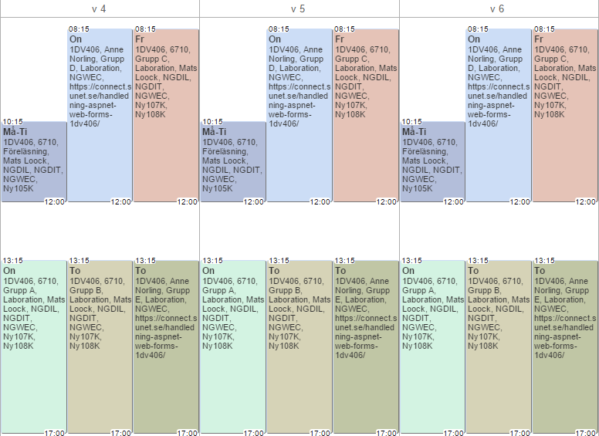
Steg 1
  Första steget omfattar tre veckor, 19/1 – 8/2.
    Två föreläsningar/vecka.
    Ett laborationstillfälle/vecka
  Stegtest öppet:
    5/2 12:00 – 9/2 12:00.
  Laborationsuppgifter redovisas senast:
    campus 6/2 12:00.
    distans 5/2 17:00.

Slide 8
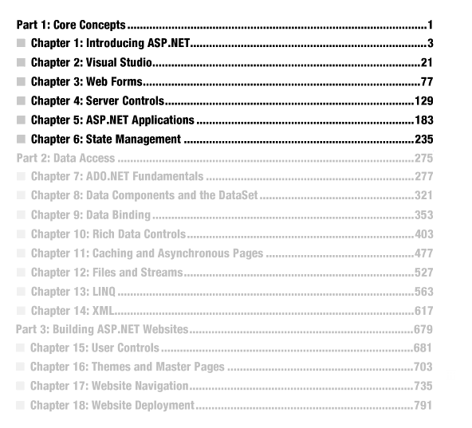
Steg 1 - teori
För att kunna utveckla ASP.NET-webbapplikationer är det viktigt att du förstår grunderna.
Under det första steget kommer du att införskaffa grundläggande färdigheter.
  Är ASP.NET en del av .NET Framework? (kapitel 1)
  Hur använder jag Visual Studio?
  (kapitel 2).
  Vilken ”infrastruktur” tillhandahåller ASP.NET?
  (kapitel 3, 4, 5, 6)

Slide 9
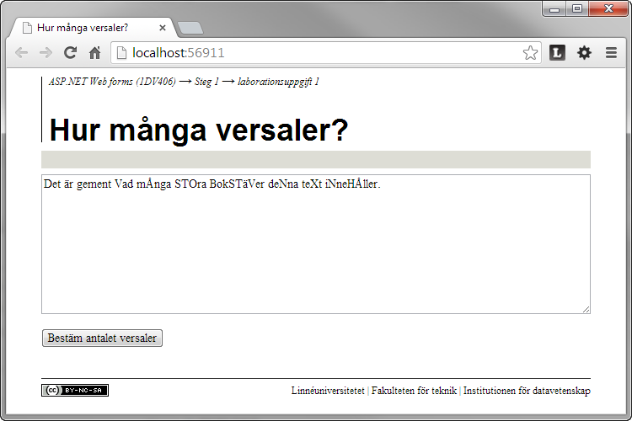
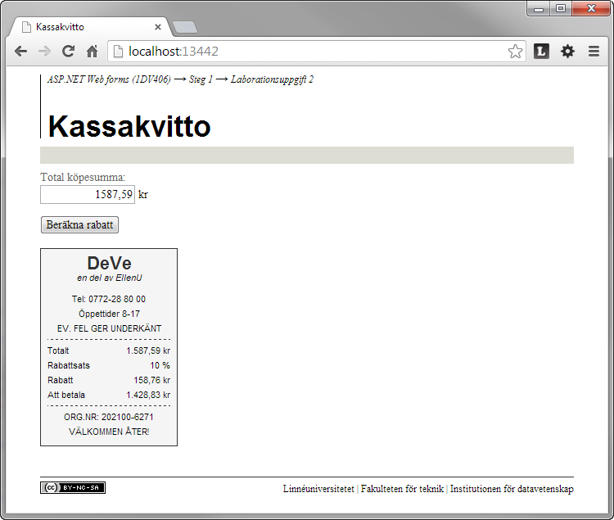
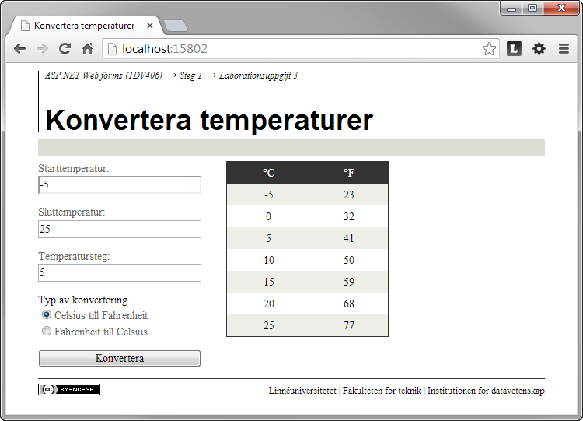
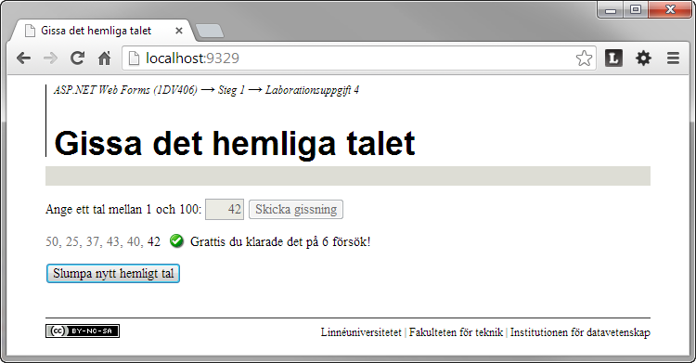
Steg 1 - laborationsuppgifter
Det första steget har fyra laborationsuppgifter som är obligatoriska att göra.
Laborationsuppgifterna hjälper dig att bilda grundläggande kunskap om webbformulär, webbkontroller, validering, sessionsvariabler, etc.

Slide 10
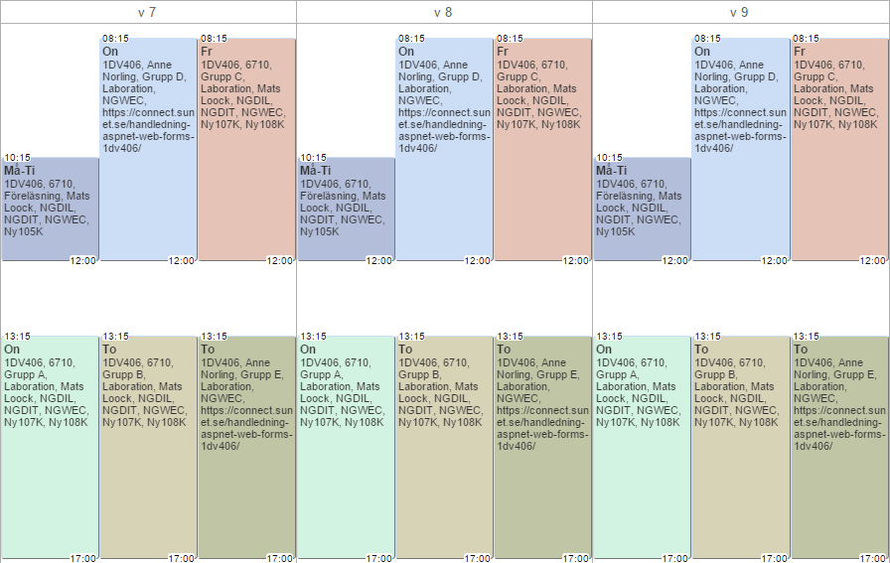
Steg 2
  Första steget omfattar tre veckor,
  9/2 – 1/3.
    Två föreläsningar/vecka.
    Ett laborationstillfälle/vecka
  Stegtest öppet:
    26/2 12:00 – 2/3 12:00.
  Laborationsuppgifter redovisas senast:
    campus 27/2 12:00.
    distans 26/2 12:00.

Slide 11
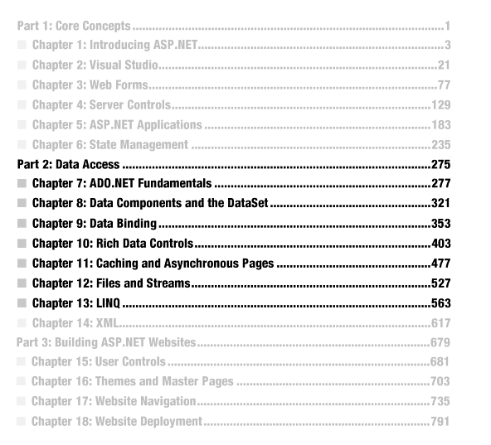
Steg 2 - teori
Du vinner mycket på att separera kod som har med hantering av data att göra från kod som har med användargränssnittet att göra.
Under steget kommer du få en introduktion till hur du skriver femlagerapplikationer och hur du hanterar data med ASP.NET.
  Hur hämtar jag data från en databas? (kapitel 7, 9)
  Hur presenterar jag data med hjälp av rika kontroller?
  (kapitel 10)
  Hur kommunicerar jag med filsystemet? (kapitel 12)

Slide 12
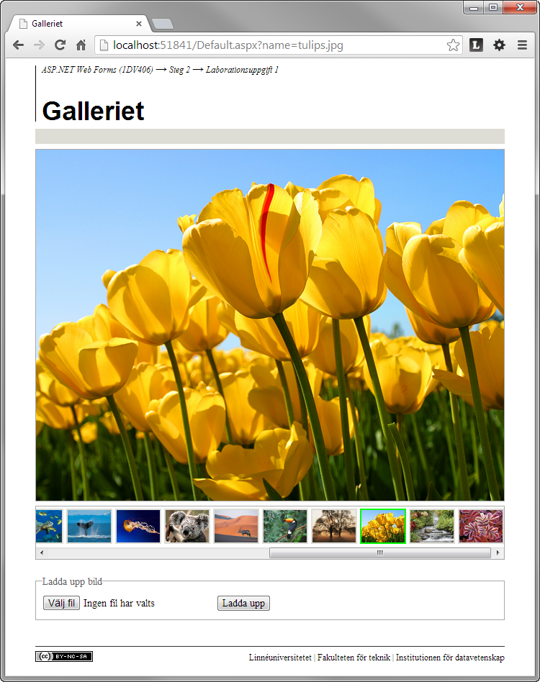
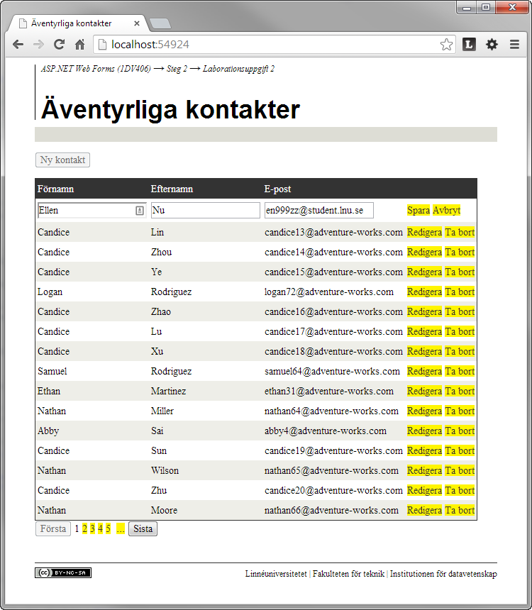
Steg 2 - laborationsuppgifter
Det andra steget har två lite mer omfattande obligatoriska laborationsuppgifter.
I laborationsuppgift 1 får du en inblick hur databundna kontroller fungerar.
Laborationsuppgift 2 är förberedande inför det individuella arbetet och du får skriva en mindre femlagerapplikation som hanterar data i en tabell i en databas.

Slide 13
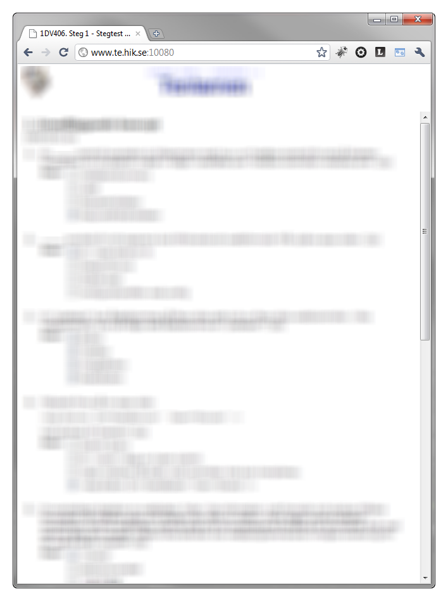
Stegtester
Stegtesterna består av 10 flervalsfrågor. Ett eller flera alternativ kan vara rätt.
Du får använda vilka hjälpmedel som helst, dock inte ta hjälp av annan fysisk person.
Du kan återvända till ett stegtest så länge du inte sparat det, d.v.s. låst dina svar.
Kan du teorin bör du klara testet på ca. 20 minuter, men ta den tid du behöver för att besvara (och eventuellt kommentera) frågorna.
Stegtesterna är mer ett lärande moment än ett kontrollerande. Ta dig tid vid eventuella fel, ta reda på svaret och skriv en bra poänggivande kommentar.

Slide 14
Redovisning av laborationsuppgifter
En laborationsuppgift redovisar du snart du är klar med den.
  Steg 1 har fyra laborationsuppgifter.
  Steg 2 har två laborationsuppgifter.
  Samtliga laborationsuppgifter ska versionshanteras via Git och hanteras på GitHub. Du delar dina repositorier genom att göra GitHub-användaren 1dv406 till “collaborator”.
Varför inte redovisa laborationsuppgifterna ”i klump”?
  Du får snabbare återkoppling från kursledningen genom att redovisa en uppgift så snart du är klar med den.
  Tillsammans med kursledningen upptäcker du eventuella fel och undviker att upprepa dem i kommande laborationsuppgifter.
Hur redovisar jag?
  Läser du på campus redovisar du muntligen vid schemalagda laborationstillfällen.
  Läser du på distans redovisar du muntligen vid schemalagda handledningstillfällen.

Slide 15
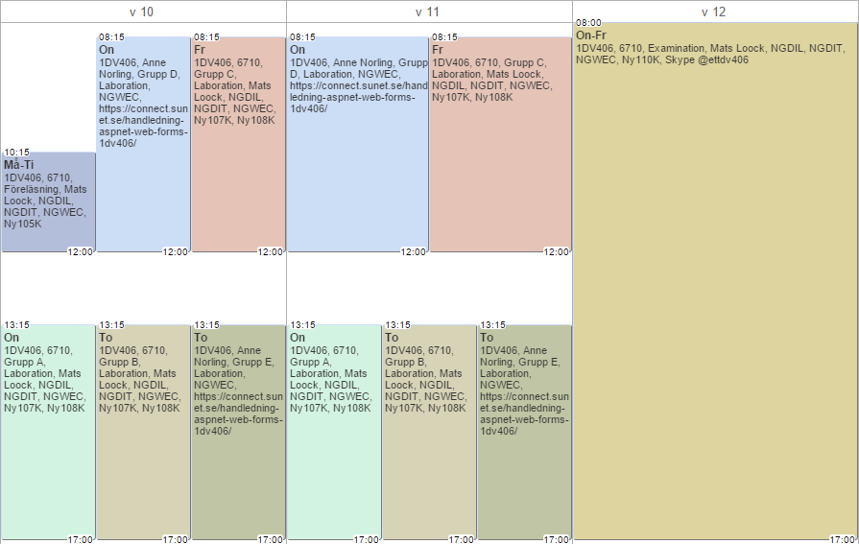
Steg 3
  Tredje steget omfattar 2+1 veckor,
  2/3 – 22/3.
    Arbete med individuellt arbete.
    Två föreläsningar första veckan.
    Flera handledningstillfällen/vecka.
  Viktiga datum:
    3/3 12:00, ”deadline” för inlämning av idébeskrivning (kort beskrivning av problemet, fysisk databasmodell, tabellspecifikationer, ”mockup”).
    17/3 12:00, ”deadline” för publicering av webbapplikation.
    18/3 8:15-17:00,
    19/3 8:15-17:00,
    20/3 8:15-17:00,
    muntlig examination av individuellt arbete.

Slide 16
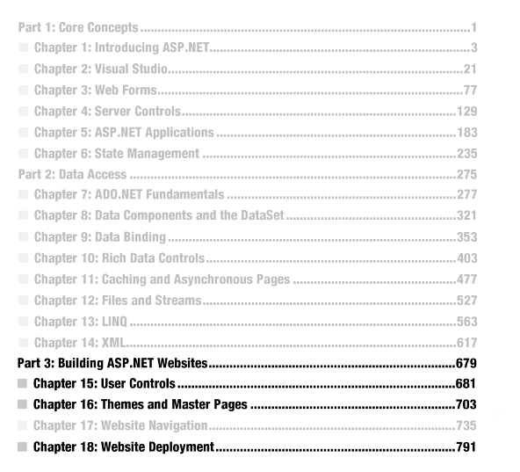
Steg 3 - teori
Det finns ett antal krav på webbapplikationen, bl.a. ska du använda dig av minst en ”master page” (kapitel 16).
Du ska publicera din webbapplikation (kapitel 18) en webbserver med IIS 7.5, som finns i det lokala nätverk du använder under kursen.

Slide 17
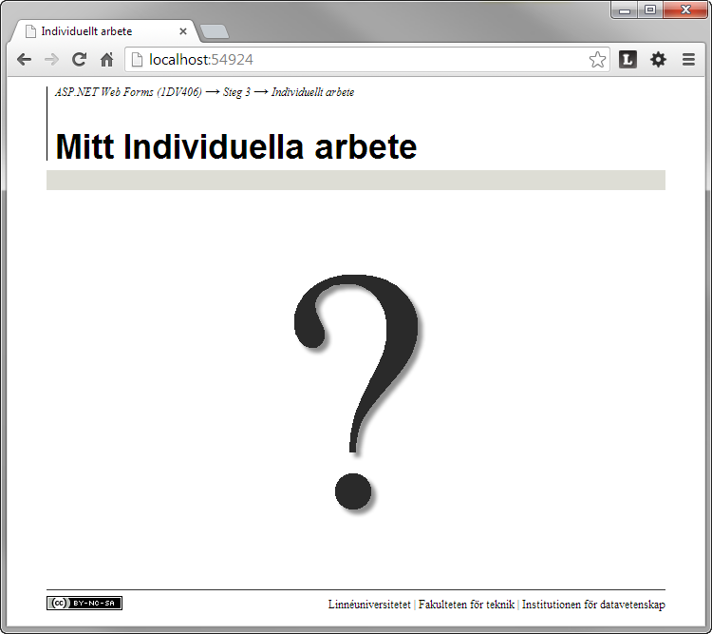
Steg 3 – individuellt arbete
Det tredje steget har inga laborationsuppgifter utan du ska istället genomför ett individuellt arbete där du ska skapa en webbapplikation bestående av fem lager.
Webbapplikationen ska minst utgöra ett gränssnitt mot tre tabeller. Det ska vara möjligt att hämta och presentera data från alla tre tabeller. Via ett webbformulär ska det för två av tabellerna vara möjligt att lägga till, uppdatera och ta bort poster.
Affärslogik- och dataåtkomstlagret måste implementeras med C#-klasser som du egenhändigt skriver för hand.
Dataåtkomstlagret måste använda ADO.NET för att kommunicera med datalagret.

Slide 18
Individuella arbetet – en flerlagerapplikation
klient
webbserver
(IIS 7.5)
databasserver
(MS SQL Server 2008 R2)
Det individuella arbetet handlar om att skapa en webbapplikation som ska presentera data som hämtas från en databas.
Med hjälp av bl.a. Visual Studio skapas en flerlagerapplikation bestående av webbformulär och C#-klasser.

Slide 19
Individuella arbetet – en flerlagerapplikation
Användargränssnittlager
HTML och JavaScript
klient
webbserver
Presentationslogiklager
ASP.NET Web Forms
(.aspx- och ”code behind”-filer)
Affärslogiklager
C#-klasser med bl.a. validering av data
(.cs-filer)
Dataåtkomstlager
C#-klasser med ADO.NET
(.cs-filer)
Datalager
Databas med tabeller och lagrade procedurer
databasserver

Slide 20
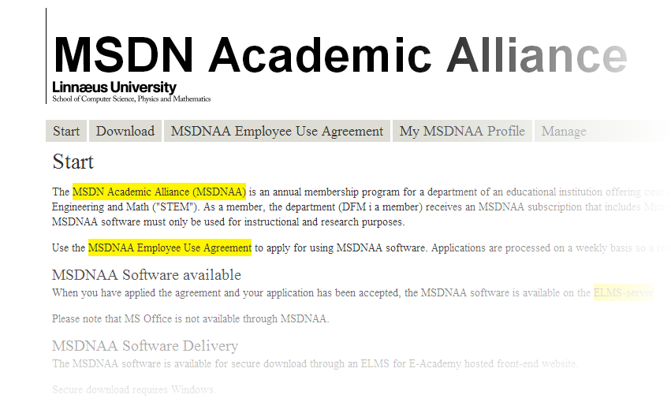
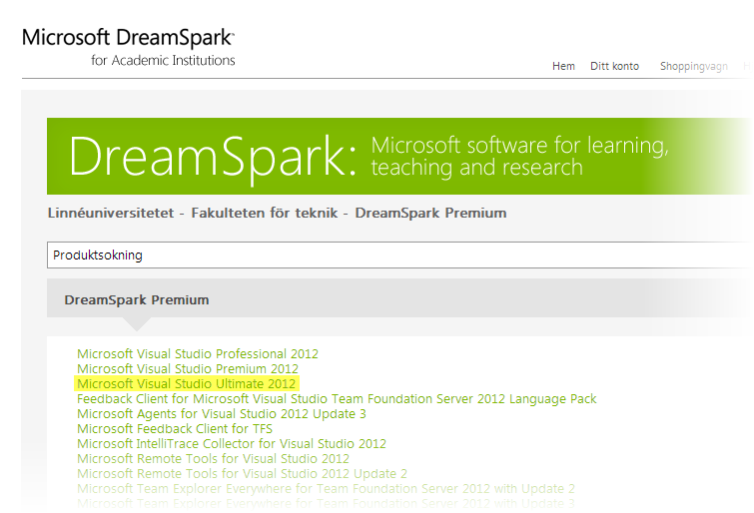
Programvara
Utvecklingsverktyg som används under kursen är Microsoft Visual Studio 2013 Ultimate och SQL Server 2008 R2.
För skapa och administrera den databas/de databaser du behöver under kursen behöver du använda SQL Server Management Studio 2014 (du kan i viss utsträckning även använda Visual Studio för detta ändamål).
Du har tillgång till programvarorna via Microsoft DreamSpark for Academic Institutions.
  Ansök på MSDN Academic Alliance, http://juno.lnu.se/msdnaa.

Slide 21

Frågor?

